Slide 1

제5회 L.POINT Big Data Competition
DIGITAL TREND
Analyzer
#Team 빅토리 : 이호창, 전도현, 정채영

Slide 2
CONTENTS
1. 분석 데이터 & 프로그램
데이터 전처리
온라인 선호지수
수요 트렌드 및 인사이트
5. 신규서비스 제안

Slide 3
1
분석 데이터 & 프로그램
데이터 | 내용 | 출처
엘포인트 | Product
 | Search1/Search2
 | Session
 | Master
 | Custom
공공데이터 | 서울시 일별 평균 대기 오염도 정보 | 서울 열린데이터광장
네이버 데이터랩 | 화장품/미용, 식품, 생활/건강 | 쇼핑인사이트 분야통계
소비자동향지수 | 2018.04-2018.09사이 지수 | KOSIS (한국은행, 소비자동향조사)

Slide 4



1
분석 데이터 & 프로그램
프로그램 |  | 사용
 | ORACLE SQL DEVELOPER | 데이터 정제
 | R Studio | 데이터 전처리 및 통계분석
 | Excel | 데이터 전처리

Slide 5





2
데이터 전처리
상품군 - Class 2(중분류)에서 선정
화장품
퍼스널케어
냉동식품
건강식품
애완용품
Icon made by Freepik, Swifticons, Nhor Phai from www.flaticon.com

Slide 6
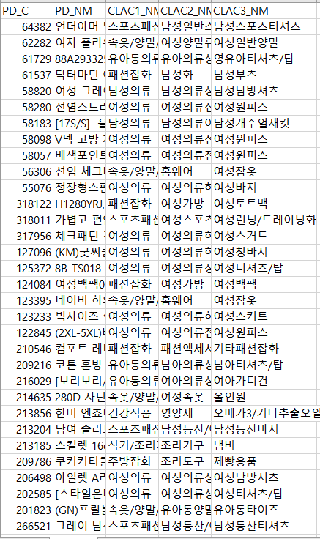
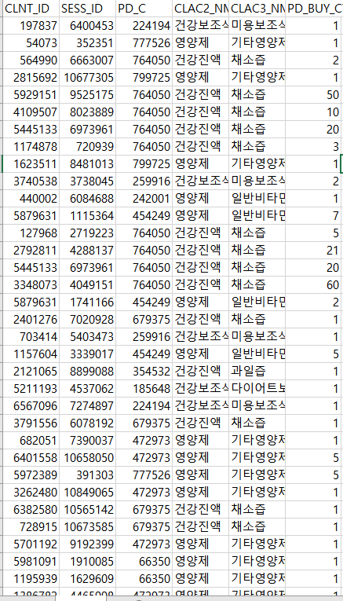
2
데이터 전처리
SQL DEVELOER 를 사용하여 필요한 상품군 데이터 추출
① 모든 상품에 대한 정보가 있는 MASTER 파일에서 필요한 상품군 필터 적용 하여 분류
(EX) 상품군 中 건강식품
처음 MASTER 파일의 데이터는 약 80만개 의 행 = > 필요한 건강식품에 해당되는 데이터 는 약 8천개로 정제 완료

Slide 7
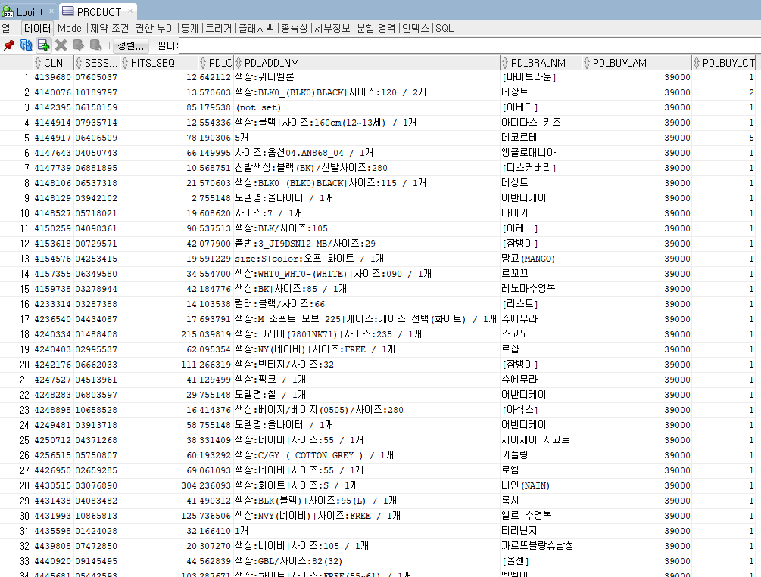
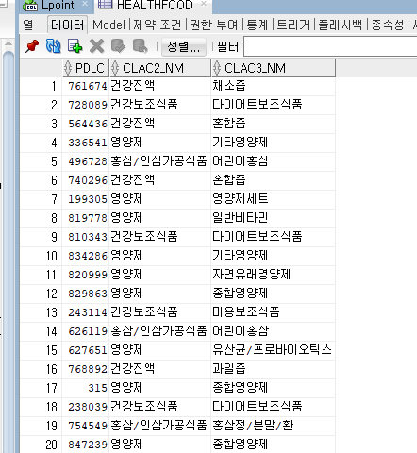
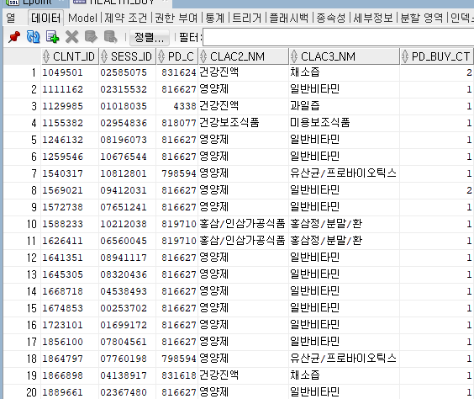
2
데이터 전처리
SQL DEVELOER 를 사용하여 필요한 상품군 데이터 추출
② PRODUCT와 HEALTHFOOD(MASTER에서 건강식품만 담겨있는 테이블)를 조인하여 구매목록 생성
(EX) 상품군 中 건강식품
SELECT P.CLNT_ID, P.SESS_ID, P.PD_BUY_CT, H.PD_C, H.CLAC2_NM, H.CLAC3_NM
FROM PRODUCT P INNER JOIN HEALTHFOOD H
ON P.PD_C=B.PD_C;
PRODUCT
INNER JOIN
HEALTH FOOD
HEALTH_BUY
PRODUCT의 PD_C (상품코드) 를 통해 건강식품 테이블 과 이너 조인 함으로써 건강식품을 구입한 정보에 대한 테이블 생성
INNER JOIN 을 한 이유 : 먼저 정제한 HEALTHFOOD 에 상품코드와 구매한 상품의 코드 의 교집합 데이터를 추출

Slide 8
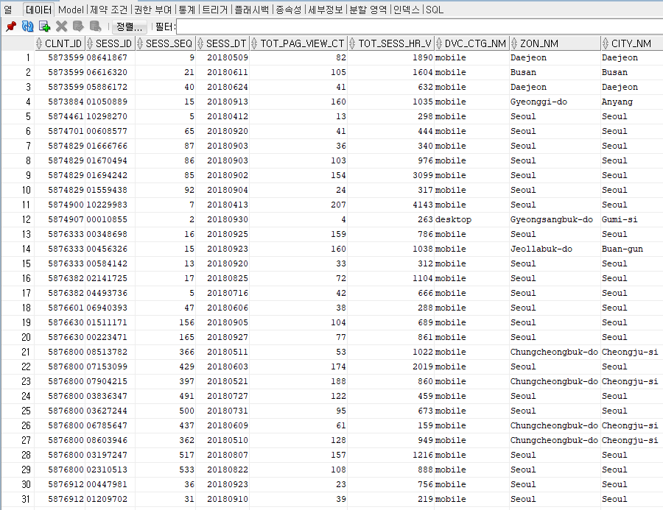
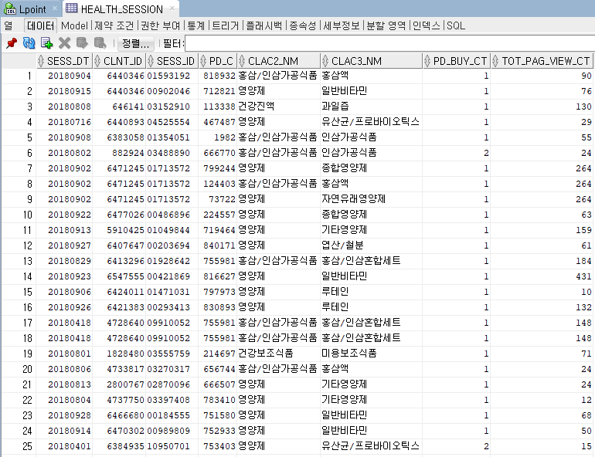
2
데이터 전처리
SQL DEVELOER 를 사용하여 필요한 상품군 데이터 추출
③ HEALTH_BUY와 SESSION 테이블을 조인하여 세션날짜와 총페이지 조회수 파악 ( For 온라인 행동 분석)
(EX) 상품군 中 건강식품
SELECT S.SESS_DT, C.CLNT_ID, C.SESS_ID, C.PD_C, C.CLAC2_NM, C.CLAC3_NM, C.PD_BUY_CT, S.TOT_PAG_VIEW_CT
FROM SESSIONS S INNER JOIN INNERCOSMETIC_BUY C ON S.SESS_ID=C.SESS_ID;;
HEALTH_BUY
INNER JOIN
SESSION
HEALTH_SESSION
HEALTH_BUY 와 SESSION 테이블을 INNER JOIN을 하여 구매한사람들 중에서 의 세션날짜 & 총페이지 조회수 추출
HEALTH_BUY 테이블의 SESS_ID 와 SESSION의 SESS_ID 를 통해 INNER JOIN ( + 똑같은 논리로 HEALTH_BUY 테이블 기준으로 RIGH TOUTER JOIN 결과도 같게 나옴)

Slide 9
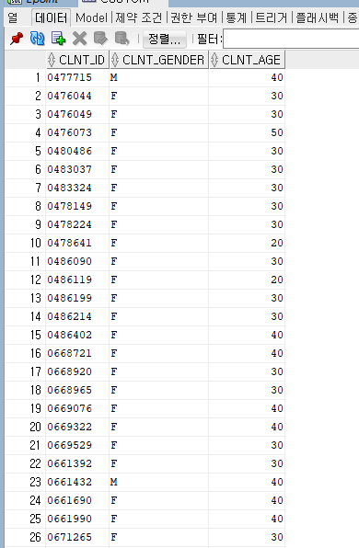
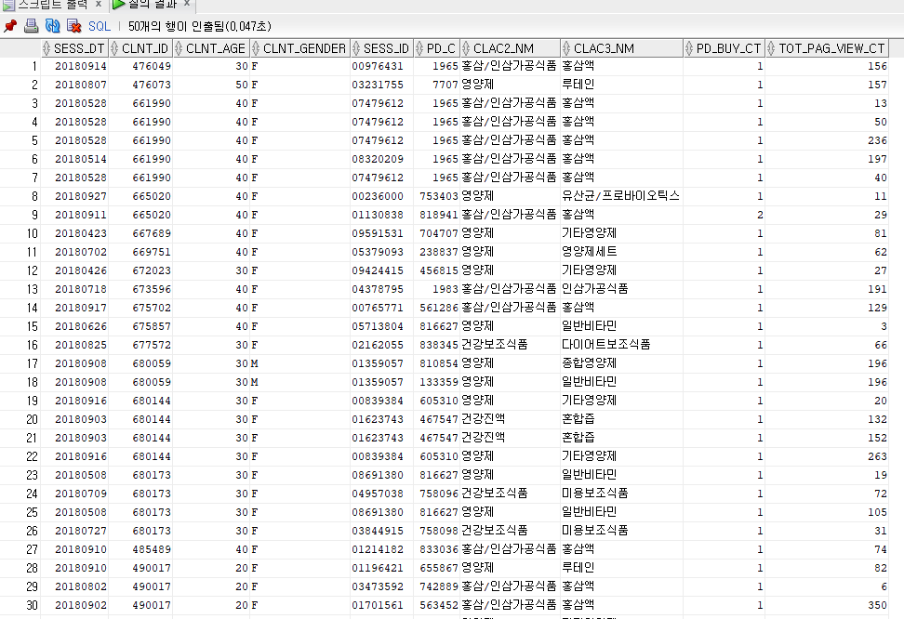
2
데이터 전처리
SQL DEVELOER 를 사용하여 필요한 상품군 데이터 추출
④ HEALTH_SESSION 과 CUSTOM 테이블을 (For 성별, 나이 분석시도 )
(EX) 상품군 中 건강식품
SELECT C.SESS_DT, C.CLNT_ID, S.CLNT_AGE, S.CLNT_GENDER, C.SESS_ID, C.PD_C, C.CLAC2_NM, C.CLAC3_NM, C.PD_BUY_CT, C.TOT_PAG_VIEW_CT
FROM CUSTOM S INNER JOIN INNER_COSMETIC_SESSION C
ON S.CLNT_ID=C.CLNT_ID;
HEALTH_SESSION
RIGHTOUTER JOIN
CUSTOM
HEALTH_FOOD
HEALTH_SESSION 의 고객에게 지급되는 고유 CLNT_ID 와 CUSTOM 테이블의 CLNT_ID 를 조인
RIGHT OUTER JOIN 으로 JOIN 한 이유: 정제해왔던 데이터를 갖고있는 HEALTH_SESSION을 기준으로 데이터의 교집합을 불러오기 때문 CUSTOM 데이터의 CLNT_ID들은 건강식품을 산 사람도 있고 사지 않은 사람도 존재)

Slide 10
2
데이터 전처리
일별 평균 서울의 미세먼지 데이터 - Excel SUMIF 함수, 측정소 39개 평균
Ex) SUMIF($A$1:$A$5,E1,$C$1:$C$5)
일자 | 측정소명 | PM10 | PM2.5
20180409 | 강남구 | 35 | 26
20180409 | 강남대로 | 59 | 36
20180409 | 강동구 | 33 | 20
20180409 | 강변북로 | 48 | 31
20180409 | 강북구 | 32 | 18
 | .
 | .
 | .
일자 | PM10 | PM2.5 | 평균PM10 | 평균PM2.5
20180409 | 1624 | 1034 | 41.64103 | 26.51282
20180410 | 1935 | 803 | 49.61538 | 20.58974
20180411 | 2608 | 996 | 66.87179 | 25.53846
20180412 | 1904 | 608 | 48.82051 | 15.58974
20180413 | 1480 | 575 | 37.94872 | 14.74359
 |  | .
 |  | .
 |  | .

Slide 11
3
온라인 선호지수
선호지수 개발 - U,P,M Score
U-Score
(Usage Score)
P-Score
(Preference Score)
M-Score
(Mania Score)
: 고객의 아이템 이용 현황을
바탕으로 고객의
컨텐츠에 대한 이용 정도
: 다른 컨텐츠 대비
해당 컨텐츠의
상대적인 선호 정도
: 타 고객 그룹에 대비하여
많이 이용할 수록
높게 도출
참고문헌 : 웹 사이트 이용 고객의 행동 정보를 기반으로 한 고객 선호지수 산출 방법, 서동렬 외, 2011

Slide 12
3
온라인 선호지수
선호지수 개발 - U,P,M Score
 | 남성케어 | 메이크업 | 미용소품 | 선케어 | 스킨케어 | 향수
U-score | 16901 | 212029 | 24736 | 20611 | 174184 | 17831
P-score | 0.217 | 2.728 | 0.318 | 0.264 | 2.241 | 0.229
M-score | 2.134 | 2.380 | 2.224 | 1.793 | 2.462 | 2.084
화장품
 | 구강케어 | 바디케어 | 여성위생용품 | 핸드/풋케어 | 헤어케어
U-score | 27821 | 41150 | 28043 | 13406 | 42041
P-score | 0.912 | 1.350 | 0.920 | 0.440 | 1.379
M-score | 2.678 | 1.990 | 3.375 | 2.270 | 2.165
퍼스널케어
참고문헌 : 웹 사이트 이용 고객의 행동 정보를 기반으로 한 고객 선호지수 산출 방법, 서동렬 외, 2011

Slide 13
3
온라인 선호지수
선호지수 개발 - U,P,M Score
 | 냉동만두 | 냉동밥 | 냉동국탕류 | 냉동핫도그 | 냉동튀김 | 기타냉동간편식
U-score | 2445 | 2907 | 2391 | 1256 | 565 | 12834
P-score | 0.6549692 | 0.7787302 | 0.6405036 | 0.3364586 | 0.1513528 | 3.4379855
M-score | 2.171403 | 5.423507 | 3.783228 | 1.679144 | 2.100372 | 4.629870
냉동식품
 | 건강보조식품 | 건강진액 | 영양제 | 홍삼/인삼가공식품
U-score | 19090 | 15931 | 48570 | 42610
P-score | 0.605 | 0.505 | 1.539 | 1.350
M-score | 3.041 | 2.816 | 2.180 | 2.84
건강식품
참고문헌 : 웹 사이트 이용 고객의 행동 정보를 기반으로 한 고객 선호지수 산출 방법, 서동렬 외, 2011

Slide 14
3
온라인 선호지수
선호지수 개발 - U,P,M Score
 | 고양이용품 | 애견용품
U-score | 51611 | 82385
P-score | 0.770 | 1.230
M-score | 3.076 | 2.413
애완용품
그렇다면, 고객들의 이용정도,선호정도(구매량)는 시간에 따른 패턴이 있을까?
참고문헌 : 웹 사이트 이용 고객의 행동 정보를 기반으로 한 고객 선호지수 산출 방법, 서동렬 외, 2011

Slide 15
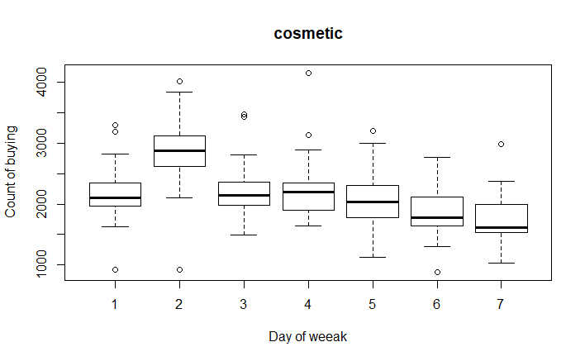
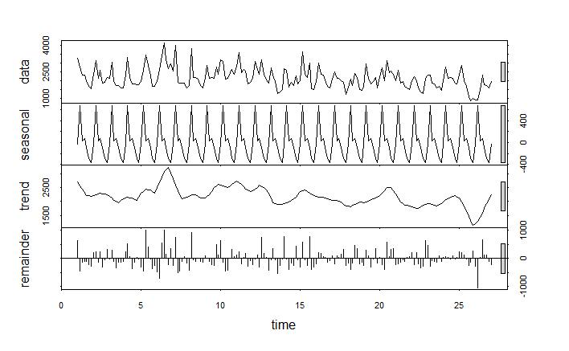
4
수요 트렌드 및 인사이트
시계열 분석 - 화장품
1: 일요일, 2:월요일,…, 7: 토요일
시계열 데이터: seasonal 데이터, 일주일 간격으로 매번 같은 모양
구매건수는 주중 월요일이 가장 높고 수요일 또한 높다
월별은 4월 중순에 가장 높고, 9월 추석 기간에 가장 낮다

Slide 16
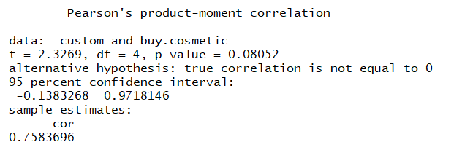
4
수요 트렌드 및 인사이트
Pearson 상관 - 화장품 구매건수와 소비자심리지수
*P-value가 0.0805로 그렇게 낮지 않기 때문에 어느 정도 상관성을 보인다
다른 상품군에 비해 획기적으로 저렴한 값으로 화장품은 소비자심리지수와 관련성이 있다

Slide 17
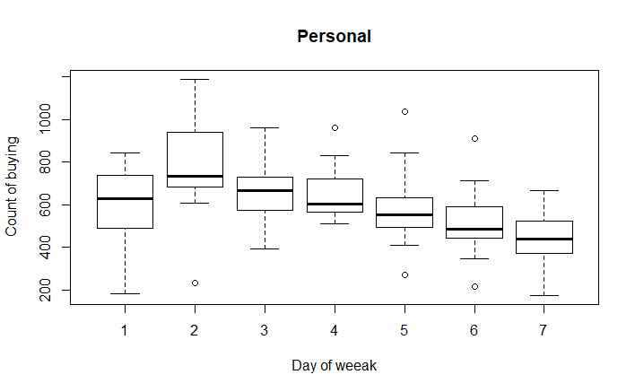
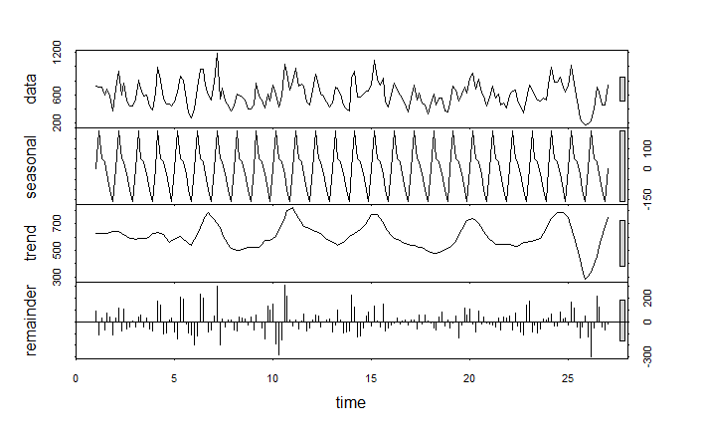
4
수요 트렌드 및 인사이트
시계열 분석 - 퍼스널케어
1: 일요일, 2:월요일,…, 7: 토요일
시계열 데이터: seasonal 데이터, 일주일 간격으로 매번 같은 모양
다른 제품과 마찬가지로 월요일에 구매건수가 가장 높고, 토요일&일요일에 가장 낮다

Slide 18
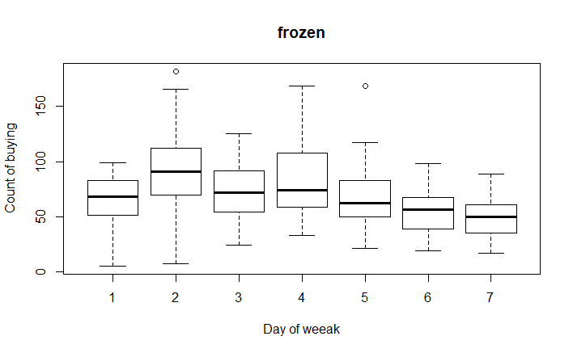
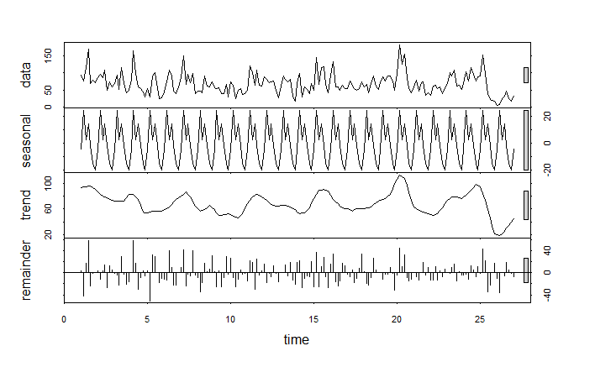
4
수요 트렌드 및 인사이트
시계열 분석 - 냉동식품
1: 일요일, 2:월요일,…, 7: 토요일
시계열 데이터: seasonal 데이터, 일주일 간격으로 매번 같은 모양
요일에 따라 그렇게 큰 차이는 없지만, 월요일과 수요일에는 편차가 크다
추석이 되면 구매건수가 최하로 떨어지는 것은 동일하다

Slide 19
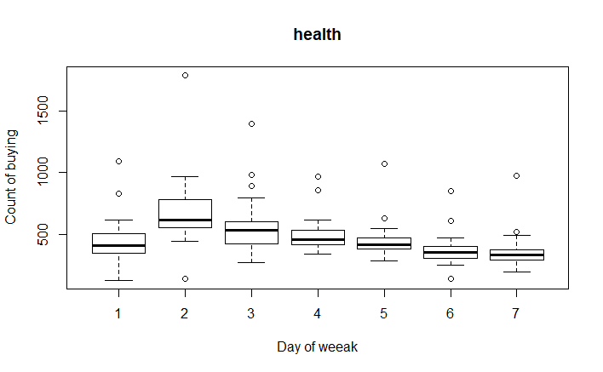
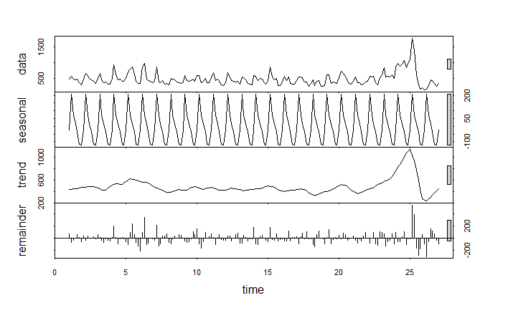
4
수요 트렌드 및 인사이트
시계열 분석 - 건강보조식품
1: 일요일, 2:월요일,…, 7: 토요일
시계열 데이터: seasonal 데이터, 일주일 간격으로 매번 같은 모양
*요일 별 편차가 크지 않지만 outlier들이 존재! 9월에 구매건수가 갑자기 증가하고 M-score가 높기 때문
추석 당일에는 다른 제품과 마찬가지로 구매건수가 떨어지지만, 9월에 추석 선물을 위한 구매가 증가한다
기존에 구매하는 사람들만 구매하는 상품이다

Slide 20
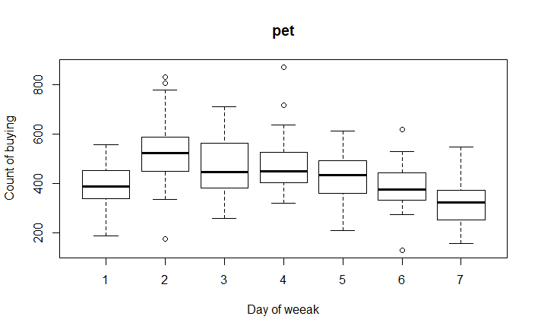
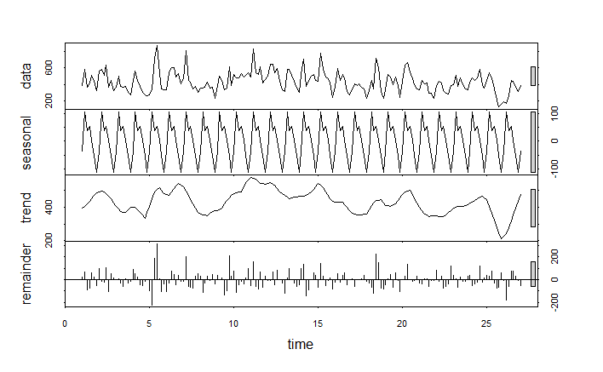
4
수요 트렌드 및 인사이트
시계열 분석 - 애완용품
1: 일요일, 2:월요일,…, 7: 토요일
시계열 데이터: seasonal 데이터, 일주일 간격으로 매번 같은 모양
마찬가지로 월요일에 구매건수가 가장 높고, 토요일&일요일에 가장 낮다
5월은 가정의 달이고, 외출을 하기 좋은 날이 많기 때문에 수요가 늘어난다

Slide 21
4
수요 트렌드 및 인사이트
일간 서울 미세먼지 수준은 네이버 검색량 & 상품 구매건수에 영향을 미칠까?
미세먼지 수준 표
관련 있을 것 같은 상품군
클렌징
스킨케어
선케어
헤어케어
마스크/팩
수준 | 미세먼지 | 초미세먼지
좋음 | 0~30㎛ | 0~15㎛
보통 | 31~80㎛ | 16~35㎛
나쁨 | 81~150㎛ | 36~75㎛
매우나쁨 | 151~ ㎛ | 76~ ㎛
?
출처: ‘바로 알면 보인다. 미세먼지, 도대체 뭘까?‘, 환경부, 2016

Slide 22
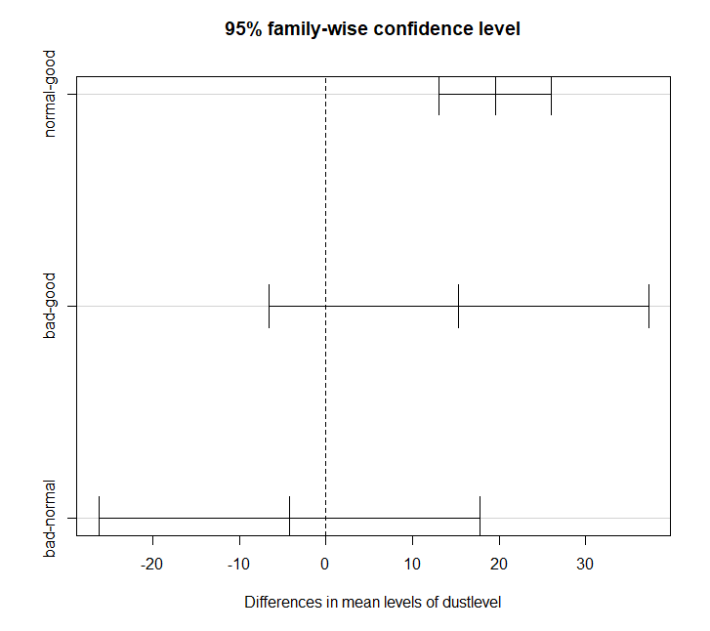
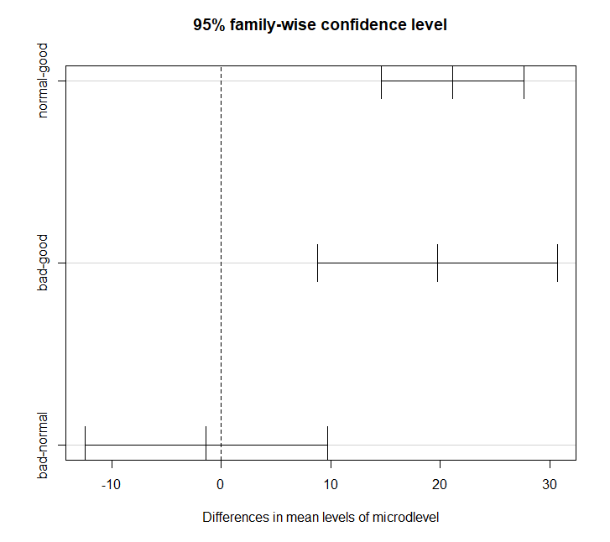
4
수요 트렌드 및 인사이트
분산분석(One-way ANOVA) – 미세먼지와 선케어 검색량
미세먼지: 정도가 보통-좋음 일 때 차이 발생
초미세먼지: 정도가 보통-좋음, 나쁨-좋음 일 때 차이 발생
일간 서울 미세&초미세먼지 수준에 따라 선케어와 헤어케어 상품의 검색량이 다르다

Slide 23
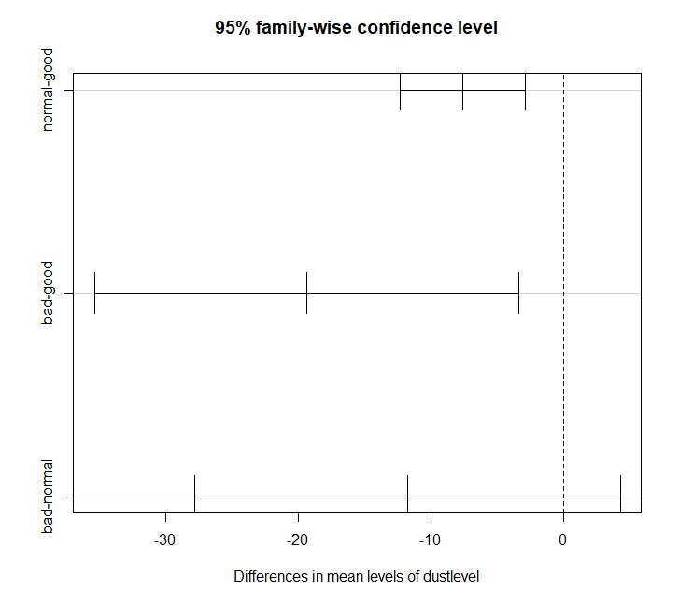
4
수요 트렌드 및 인사이트
분산분석(One-way ANOVA) – 미세먼지와 헤어케어 검색량
미세먼지: 정도가 보통-좋음, 나쁨-좋음 일 때 차이 발생
초미세먼지: 정도가 보통-좋음, 나쁨-좋음 일 때 차이 발생
일간 서울 미세&초미세먼지 수준에 따라 선케어와 헤어케어 상품의 검색량이 다르다

Slide 24
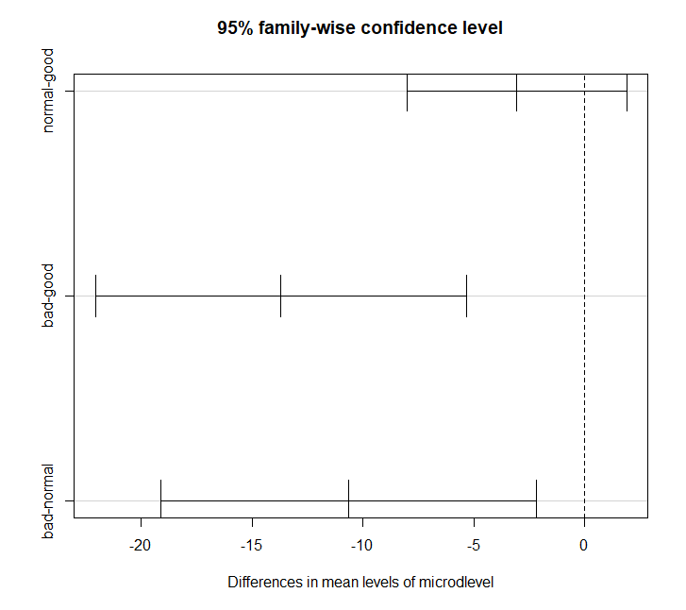
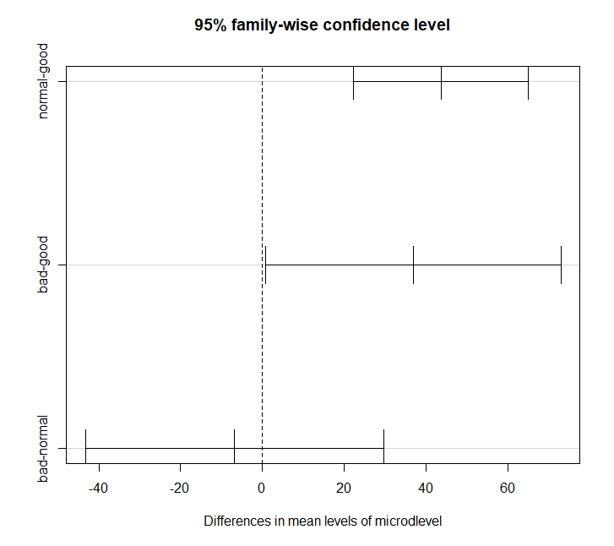
4
수요 트렌드 및 인사이트
분산분석(One-way ANOVA) – 미세먼지와 선케어 구매건수
; 미세먼지와 검색량 분산분석에서 의미 있었던 상품군만 가지고 분석
미세먼지: 정도가 나쁨-좋음, 나쁨-보통 일 때 차이 발생
초미세먼지: 정도가 보통-좋음, 나쁨-좋음 일 때 차이 발생
일간 서울 미세&초미세먼지 수준에 따라 선케어와 헤어케어 상품의 구매건수가 다르다

Slide 25
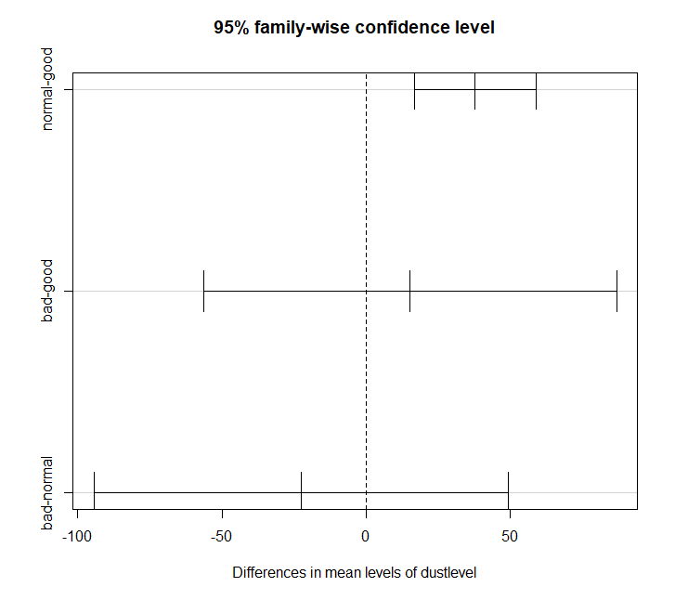
4
수요 트렌드 및 인사이트
분산분석(One-way ANOVA) – 미세먼지와 헤어케어 구매건수
; 미세먼지와 검색량 분산분석에서 의미 있었던 상품군만 가지고 분석
미세먼지: 정도가 보통-좋음 일 때 차이 발생
초미세먼지: 정도가 보통-좋음, 나쁨-좋음 일 때 차이 발생
일간 서울 미세&초미세먼지 수준에 따라 선케어와 헤어케어 상품의 구매건수가 다르다

Slide 26


4
수요 트렌드 및 인사이트
선케어 & 헤어케어 제품의 수요 트렌드
나쁨-좋음, 보통-좋음과 같이 그날의 미세먼지 수준에 따라
선 케어 관련 제품과 헤어 케어 관련 제품의 관심과 수요가 달라질 것이다.
Icon made by Freepik, Wanicon from www.flaticon.com

Slide 27
5
신규 서비스 제안
MONDAY
U , M , P SCORE
WEATHER
월요일 이벤트 공략
선호지수 고려
미세먼지 정보 연동
온라인 선호지수 & 요일별
구매수량 확인 결과
월요일이 가장 중요
M-Score가 높은 상품일수록 지속적인 소비층 多
미세먼지 농도와
뷰티 케어 제품과의 관련성
이들을 잡기 위한 서비스!
고객의 구매데이터를 분석하여
같은 물품을 x번 구매 시,
1번의 무료 이벤트
L.Point 앱에 대기정보 연동해서
광고, 맞춤형 쿠폰 제공하기
Ex) 미세먼지 심한 날
헤어 케어 제품 광고,할인쿠폰 제공
U-Score가 가장 높은 제품군 광고
U-score가 낮은 제품과의
결합 상품 추천 서비스 공략
비슷한 상품군 할인권 발매 서비스

Slide 28
5
신규 서비스 제안
소비자동향지수
상품 맞춤형 광고
소비자동향지수(CSI)활용
상품군 별 특색 반영
소비자동향지수를
활용하여 화장품 판매전략 수립
화장품 - 선물용으로 5월에 판매 증가
냉동식품 - 요리하기 힘든 여름과 추석 전에
가장 판매량이 높음
상품군에 맞춰 월별에
해당 상품에 대한
맞춤형 광고 필요
건강식품 - 구매하는 사람만 구매
- 추석전에만 급격히 판매됨
화장품과 CSI는 양의 상관관계
CSI가 낮을 때는 저가 화장품,
높을 때는 고가 화장품을 광고
애완용품 - 외출하기 좋은 날 & 가정의 달 5월에
잘 판매되는 추세

Slide 29
감사합니다.

